Slide 1
SQL Server 2012
数据库管理与开发教程
第11章 SQL Server 2012安全管理

Slide 2
本章主要介绍SQL Server 2012安全管理，主要包括SQL Server身份验证、数据库用户、SQL Server角色和管理SQL Server权限。通过本章的学习，读者能够使用SQL Server的安全管理工具构造灵活、安全的管理机制。

Slide 3
11.1 SQL Server身份验证
11.2 数据库用户
11.3 SQL Server角色
11.4 管理SQL Server权限

Slide 4
11.1 SQL Server身份验证
11.1.1 验证模式
验证方式指数据库服务器如何处理用户名与密码。
SQL Server 2012的验证方式包括Windows验证模式与混合验证模式。
1．Windows验证模式
2．混合模式

Slide 5
11.1.2 配置SQL Server的身份验证模式

Slide 6
11.1.3 管理登录账号
在SQL Server 2012中有两个登录账户：一个是登录服务器的登录名；另外一个是使用数据库的用户账号。

Slide 7
登录名是指能登录到SQL Server的账号，它属于服务器的层面，本身并不能让用户访问服务器中的数据库，而登录者要使用服务器中的数据库时，必须要有用户账号才能存取数据库。
本节介绍如何创建、修改和删除服务器登录名。

Slide 8
1．创建登录名
（1）手动创建登录名
（2）执行SQL语句创建登录名

Slide 9
2．修改登录名
（1）手动修改登录名
（2）执行SQL语句修改登录名

Slide 10
3．删除登录名
（1）手动删除登录名
（2）执行SQL语句删除登录名

Slide 11
11.2 数据库用户
登录名创建之后，用户只能通过该登录名访问整个SQL Server 2012，而不是SQL Server 2012当中的某个数据库。
若要使用户能够访问SQL Server 2012当中的某个数据库，还需要给这个用户授予访问某个数据库的权限，也就是在所要访问的数据库中为该用户创建一个数据库用户账户。

Slide 12
11.2.1 创建数据库用户
11.2.2 删除数据库用户

Slide 13
11.3 SQL Server角色
角色是指用户对SQL Server进行的操作类型。
角色根据权限的划分可以分为固定的服务器角色与固定的数据库角色。

Slide 14
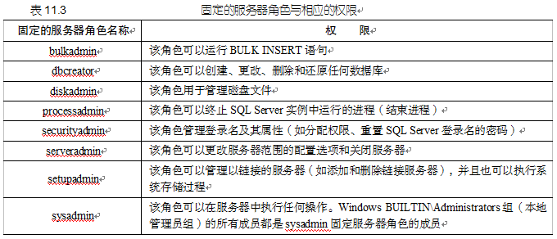
11.3.1 固定服务器角色

Slide 15
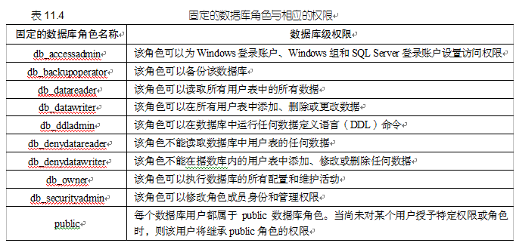
11.3.2 固定数据库角色

Slide 16
11.3.3 管理SQL Server角色
1．为服务器角色添加、删除用户
2．为数据库角色添加、删除用户

Slide 17
11.4 管理SQL Server权限
权限用来控制用户对数据库访问与操作，可以通过“SQL Server Management Studio”工具对数据库中用户授予或删除访问与操作数据库的权限。
1．授予权限

Slide 18
2．删除权限
删除权限的操作与授予权限操作基本相同。

Slide 19
小 结
本章介绍了加强SQL Server 2012安全管理的方式。例如，SQL Server身份验证、创建数据库用户、SQL Server角色和SQL Server权限。读者应熟悉两种SQL Server身份验证模式，并能够创建和管理登录账户，为数据库指定用户，为SQL Server角色添加或删除用户；授予或删除用户的操作权限。

